Slide 1
2.2 关系模型原理
——数据结构、数据操作

Slide 2
【本节学习目标】
理解关系模型组成原理
掌握关系模型的数据操作方法

Slide 3
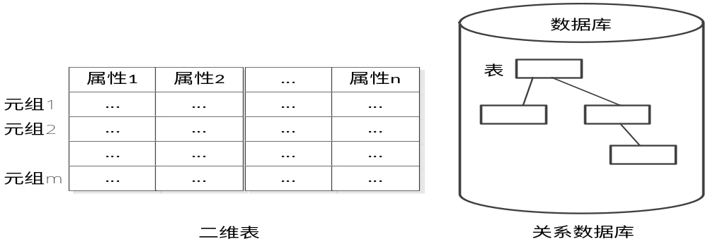
一、关系模型及其组成
关系模型（Relation Model）——是一种基于二维表结构存储数据实体及实体间联系的数据模型。
1. 数据结构
Notes:
计算机又称电脑。任何计算机，不管它是什么类型，都是由程序指令控制机器操作，完成特定工作任务。

Slide 4
2. 数据操作
关系数据模型
集合运算操作
专门关系操作
集合运算操作包括选择（select）、投影（project）、连接（join）、交（intersection）、并（union）、差（difference）等。
专门针对元组的关系操作包括数据行插入（Insert）、 修改（Update）、删除（Delete）操作。
Notes:
计算机又称电脑。任何计算机，不管它是什么类型，都是由程序指令控制机器操作，完成特定工作任务。

Slide 5
3. 数据关系约束
在关系模型中，数据关系约束是指关系表中实体数据完整性、关联表之间数据一致性等要求，一般由业务需求来确定。
关系数据模型
在关系模型中，可定义关系表的数据约束如下：
属性列取值类型
属性列取值范围
属性列取值是否唯一
属性列是否允许空值
关联表的参照完整性约束
Notes:
计算机又称电脑。任何计算机，不管它是什么类型，都是由程序指令控制机器操作，完成特定工作任务。

Slide 6
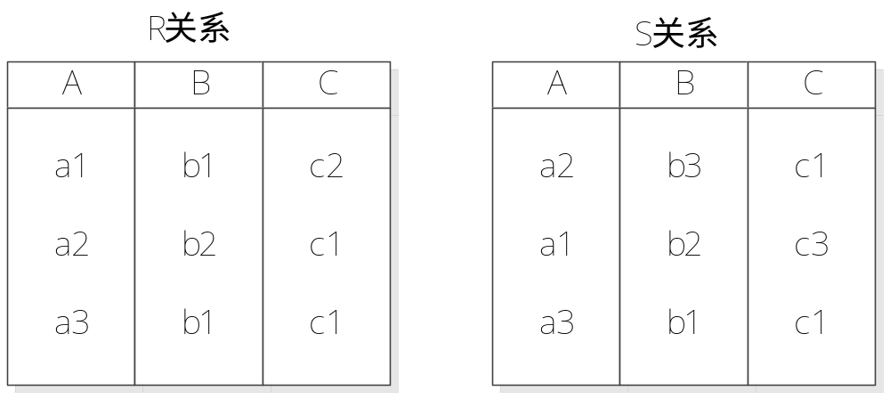
二、关系模型数据操作
关系模型数据操作采用基于关系代数的数据操作，包括传统的集合运算操作和专门的关系运算操作。
R关系、S关系的数据

Slide 7
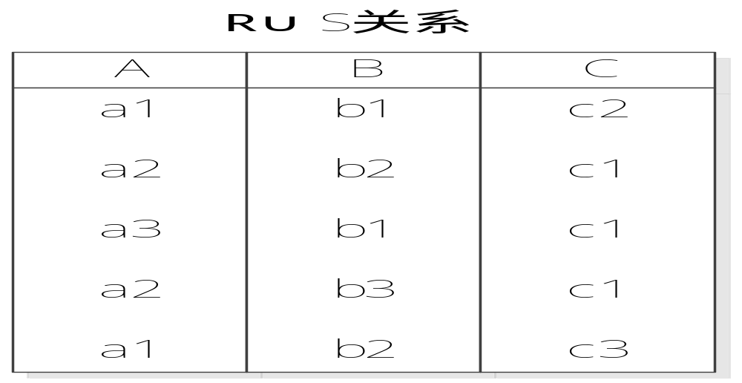
1.关系“并运算∪”操作
关系并运算∪的结果集是由属于R或属于S的所有元组组成。
R∪S={t|t∈R∨t∈S}
关系并运算∪的前提：关系R与关系S需有相同属性组成。

Slide 8
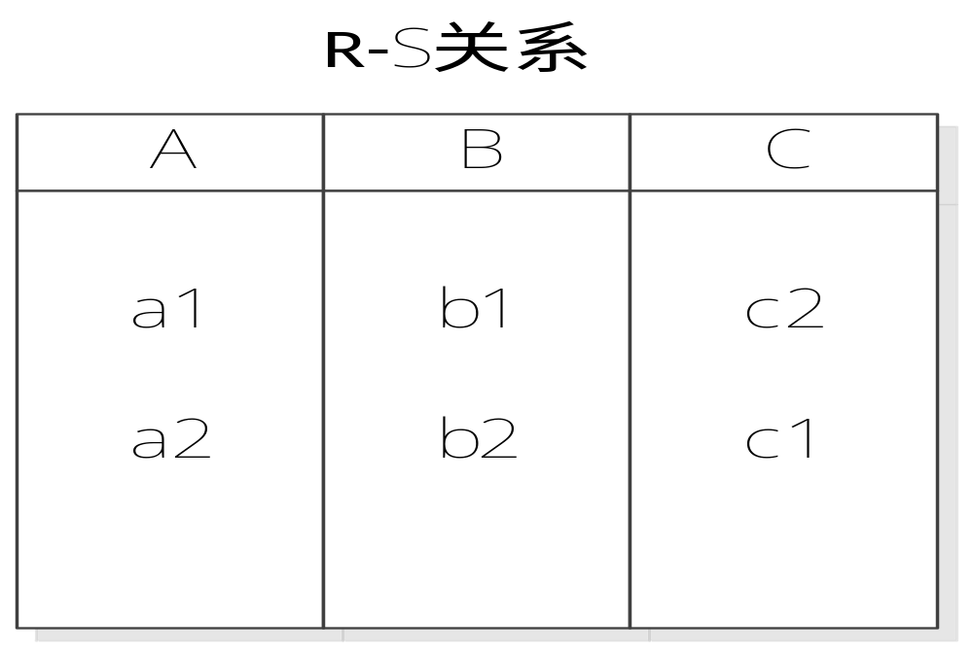
2.关系“差运算-”操作
关系差运算-的结果集是由属于R，而不属于S的所有元组组成。
R－S={t|t∈R∧t∉S}
关系差运算—的前提：关系R与关系S需有相同属性组成。

Slide 9
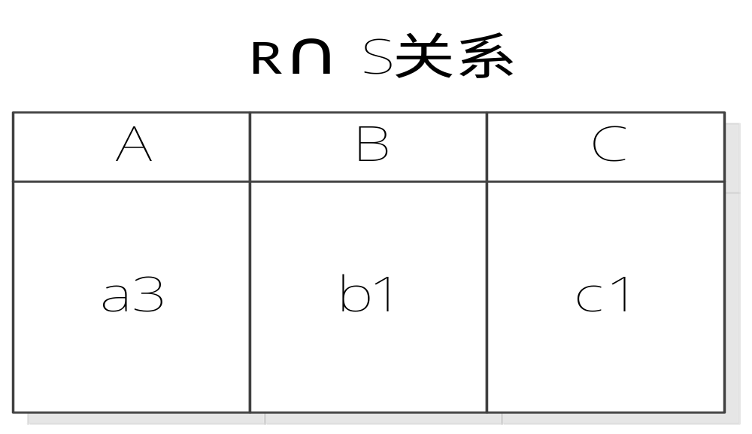
3.关系“交运算∩”操作
关系交运算∩的结果集是由既属于R又属于S的所有元组组成。
R∩S={t|t∈R∧t∈S}
关系差运算∩的前提：关系R与关系S需有相同属性组成。

Slide 10
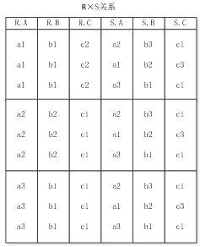
4.关系“笛卡尔积x”操作
笛卡儿积运算的结果集是由所有属于R的元组与所有属于S的元组进行组合而成。
R×S=｛（d1，d2）|d1 ∈R， d2 ∈S}

Slide 11
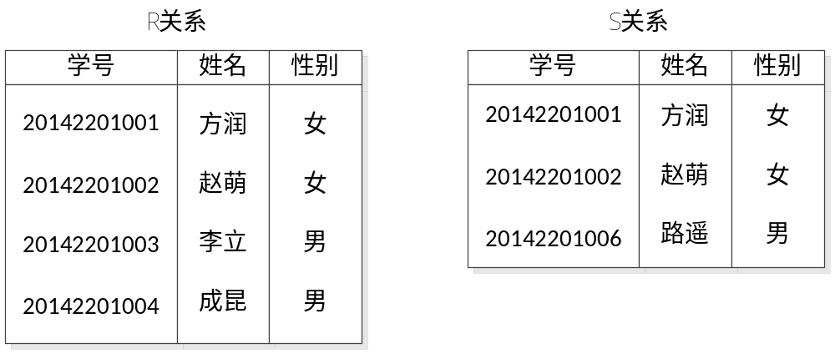
练习：关系R与关系S的数据见下表所示，请分别给出R∪S、R∩S、R－S运算的结果数据

Slide 12
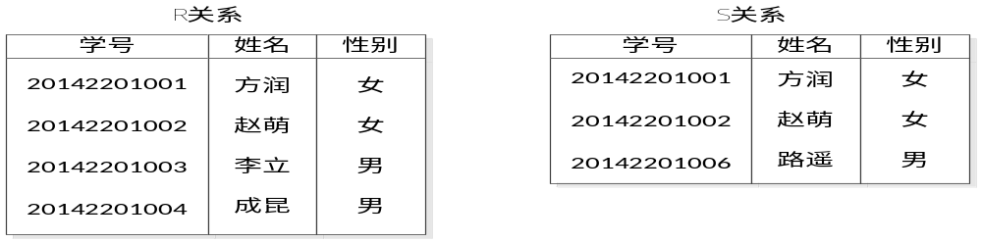
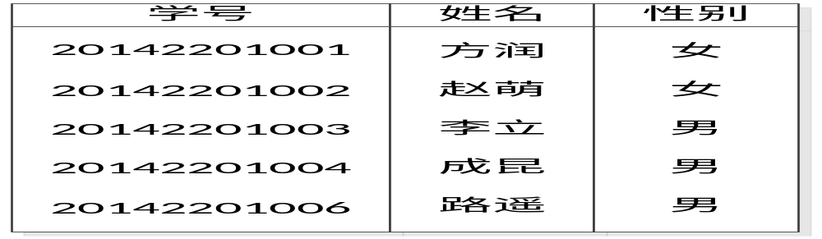
R∪S运算

Slide 13
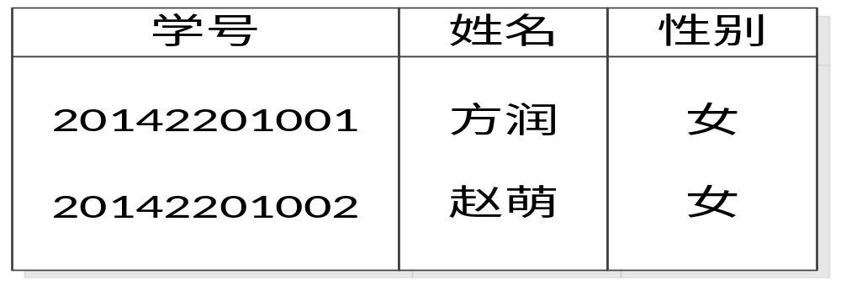
R∩S运算

Slide 14
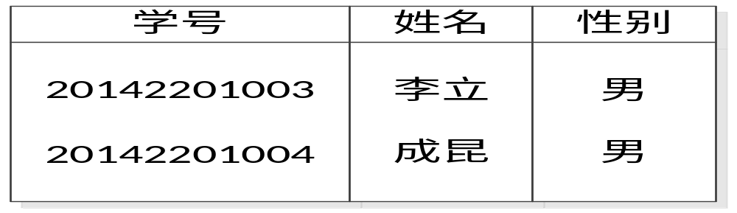
R—S运算

Slide 15
本节学习结束！

